Slide 1


事务处理（2）
周烜
华东师范大学
数据科学与工程学院
xzhou@dase.ecnu.edu.cn

Slide 2
调度器工作方式
Read(A);write(B);commit(T);…
调度器，第1部分
锁表
第1部分：接受事务请求流，在数据库操作（如：读、写）前插入适当的锁动作；当事务T提交或中止时，释放T持有的所有锁。
第2部分：接受由第1部分传来的封锁和数据库访问动作序列。
-封锁，则根据锁表判断能否授予该封锁；
-动作，则将其传给数据库，由数据库执行该动作。
lock(A);Read(A);…
调度器，第2部分
Read(A);write(B);…

Slide 3
锁表结构
组模式:U
等待:yes
列表:
A
Tran Mode Wait? Tnext Next
T1 S no
两个队列
Next：获得和等待对象A的锁的事务的队列
Tnext：各个事务的申请锁队列。目的：事务提交时可以很快释放所有锁
T2 U no
T3 X yes

Slide 4
并发控制的宗旨
保证事务的正确性：
严格的要求： 可串行化。
争取更好的性能：
减少事务间的冲突；
减少死锁的概率。
两者的折中：
一方面依靠DBMS的内部实现；
另一方面依靠程序员的经验。

Slide 5
如何减小锁对性能的影响？
尽量少加锁。
多使用共享锁，少使用排它锁。
使用更细粒度的锁。
行级锁 vs 表级锁
减少上锁的时间。

Slide 6
通过多种锁方式提高并行度
共享锁与排它锁
共享锁——读锁、S锁；
排它锁——写锁、X锁；
对任意数据库元素X：
可以加任意数目的共享锁
只能加一个排它锁

Slide 7
例子：
T1: Lock(A) T2: Lock(A)
Read(A) Read(A)
B ← A+100 B ← A×2
Lock(B) Lock(B)
Write(B) Write(B)
Unlock(B) Unlock(B)
Unlock(A) Unlock(A)

Slide 8
例子：
T1: SLock(A) T2: SLock(A)
Read(A) Read(A)
B ← A+100 B ← A×2
XLock(B) XLock(B)
Write(B) Write(B)
Unlock(B) Unlock(B)
Unlock(A) Unlock(A)

Slide 9
sl_{i}(X)—事务T_{i}申请数据库元素X上的一个共享锁
xl_{i}(X)—事务T_{i}申请数据库元素X上的一个排他锁
u_{i} (X)—事务T_{i}解除其持有的锁
对调度的要求：
1. 读动作r_{i} (X)之前必须有xl_{i}(X)或者sl_{i}(X)
写动作w_{i}(X)之前必须有xl_{i}(X)
2. 事务的两阶段封锁：事务T_{i}中，任何xl_{i}(X)或者sl_{i}(X)动作前不能有u_{i}(X)
3. 对任意数据库元素X，可以加任意数目的共享锁或者加一个排它锁
如果xl_{j}(X)出现在调度中，那么对于某个i！=j，后面不能再有xl_{i}(X)或sl_{i}(X)，除非中间插入了u_{j}(X)
如果sl_{j}(X)出现在调度中，那么后面不能再有xl_{i}(X)，除非中间插入了u_{j}(X)

Slide 10
S锁和X锁的相容性矩阵
 |  | 申请的锁
 |  | S | X
持有 的锁 | S | 是 | 否
 | X | 否 | 否

Slide 11
例: S锁可以升级为X锁
T1 T2
sl1(A);r1(A);
sl2(A); r2(A);
sl2(B);r2(B);
sl1(B); r1(B); //先申请sl1(B)//
xl1(B);被拒绝
ul2(A); u2(B);
xl1(B); w1(B);//再升级//
u1(A); u1(B);

Slide 12
层次数据元素的封锁管理
数据中存在树结构：
封锁元素的层次结构：关系、页或块、元组
本身为树结构的数据：B树索引
是否需要对每个层次加锁？怎么加？

Slide 13
意向锁
对层次数据的管理方法：引入意向锁
R1
关系
B1
B2
B3
块
t1
t2
t3
元组
层次组织的数据库元素

Slide 14
意向锁协议
要在任何元素上加锁，必须从层次结构的根开始
如果将要封锁的元素在下层，则需要在该节点上加意向锁：
IX：若下层加X锁，则上层加IX锁
IS：若下层加S锁，则上层加IS锁
到达封锁元素的位置，请求该元素上的封锁

Slide 15
相容性矩阵
IS IX S X
IS 是 是 是 否
IX 是 是 否 否
S 是 否 是 否
X 否 否 否 否

Slide 16
幻读（phantom read）
一个事务两次执行以下查询，结果不同 Select Count(*) From Student Where Sdept =‘CS’;
解决方案：范围锁

Slide 17
事务的隔离级别（从低到高）
Read Uncommitted (No dirty writes, No lost update)
Exclusive locks for write operations are held for the duration of the transactions.
No locks for read.
Read Committed (No dirty reads)
Shared locks are released as soon as the read operation terminates.
Repeatable Read (no unrepeatable reads)
Strict two phase locking
Serializable (no phantoms)
Table locking or index locking to avoid phantoms。

Slide 18
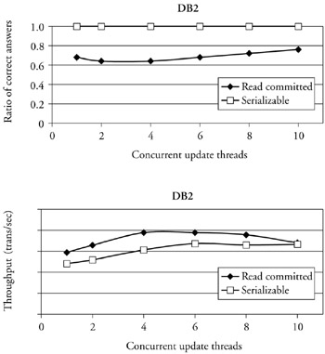
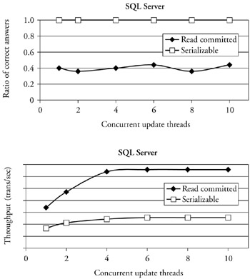
不同隔离级别的性能差异

Slide 19
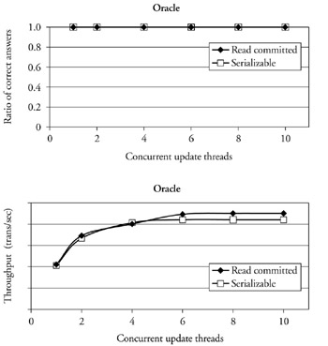
不同隔离级别的性能差异
Oracle使用了snapshot isolation （多版本），使得读写冲突减少（仅限于本测试用例）。
注：Snapshot isolation并不能取代2PL。

Slide 20
选择适当的隔离级别
大部分应用不需要太高的隔离级别。
购物、转账
隔离性也可以在应用程序中控制
在数据库中使用较低的隔离级别；
通过应用程序的流程实现更高的隔离级别。

Slide 21
多粒度的锁
什么是封锁粒度？
封锁对象的大小称为封锁粒度，可以有不同粒度的数据库元素封锁：如关系、页或块、元组。
怎样选择封锁粒度？
封锁粒度越大，并发度越小，但系统开销越小。
封锁粒度越小，并发度越高，但系统开销越大。
并发度和系统开销是矛盾的，应该跟不同的应用选择合适的封锁粒度。

Slide 22
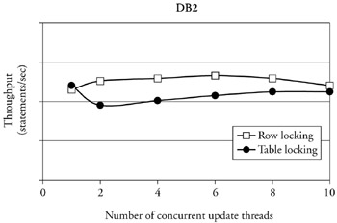
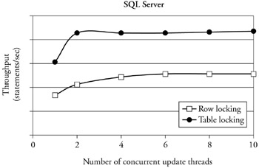
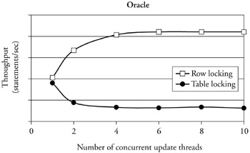
选择加锁的粒度
表级锁 vs 行级锁
事务1：全表统计
事务2：简单的插入和更新
越粗粒度的锁，冲突越多。

Slide 23
避免长事务
为了保证事务的正确性，数据库往往需要在事务的末尾才释放锁。
过长的事务造成过长的持锁时间，增加事务之间的冲突，降低性能。

Slide 24
例子：电影票预定
预订过程：
获取空闲的座位；
将空闲座位呈现给用户；
等待用户选择座位；
接收用户订票请求；
通过网银完成交易。

Slide 25
电影票预定的事务流程
流程1：
获取空闲的座位，并对所有空闲座位加共享锁；
将空闲座位呈现给用户；
等待用户选择座位；
接收用户订票请求；
通过网银完成交易。
解除共享锁。
流程2：
获取空闲的座位；
将空闲座位呈现给用户；
等待用户选择座位；
接收用户订票请求；
获取用户网银信息；
对被选择的座位加排它锁。
若座位被占，事务回滚。
否则，完成交易，并解锁。

Slide 26
例子
以下流程用于购买价格为P的商品I，如何定义事务？
If cash < P then roll back transaction (constraint)
Inventory(I) := inventory(I)+P
Cash := Cash – P
场景
P1想要购买一件价格为50元的商品；
P2想要购买一件价格为70元的商品；
Cash的总数为100元。

Slide 27
事务的设计
Begin
If cash < P then roll back transaction
Inventory(I) := inventory(I)+P
Cash := Cash – P
Commit
Begin
If cash < P then roll back transaction
Commit
Begin
Inventory(I) := inventory(I)+P
Commit
Begin
Cash := Cash – P
Commit

Slide 28
事务的设计
Begin
If cash < P then roll back transaction
Cash := Cash – P
Commit
Begin
Inventory(I) := inventory(I)+P
Commit

Slide 29
事务分拆
假设T1、T2、…、Tn为一系列可并发执行的事务。事务分拆是将其中的一个事务Ti拆解成多个步骤ci1、ci2、…、cik，每个步骤作为单独的事务顺序执行。
如何保证分拆的正确性？

Slide 30
事务分拆的正确性
可回滚性：
(a)事务Ti中不包括任何事务撤销指令（即abort指令）；
(b)如果事务Ti中包括撤销指令，该撤销指令只出现在第一个步骤ci1中。
可串行性：
分拆后的事务与其他并发事务可串行。

Slide 31
如何判断可串行性？
事务图
每个分拆后的事务为一个节点。
图中包含两种边:
C-edges: C stands for conflict. There is a C-edge between two pieces from different transactions if they contain operations that access the same data item and one operation is a write.
S-edges: S stands for siblings. There is an S-edge between two pieces, iff they come from the same transaction.
事务分拆可串行，当且仅当事务图不包含C-S Cycle。
A C-S cyle is a cycle that includes at least one S-edge and one C-edge.

Slide 32
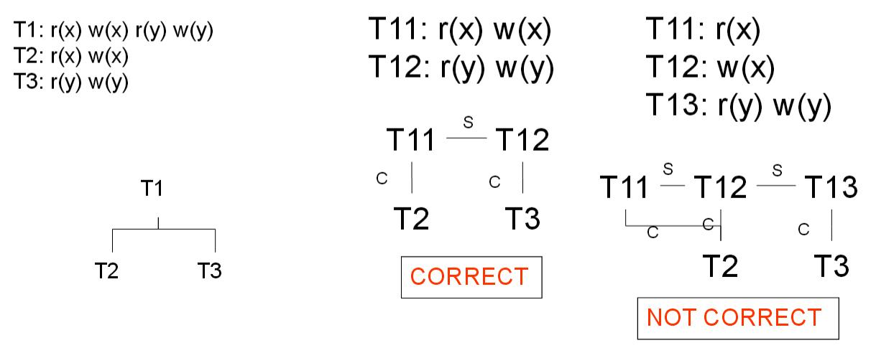
如何判断可串行性？

Slide 33
思考题：尝试分拆下面的事务
T1: RW(A) RW (B)
T2: RW(D) RW(B)
T3: RW(E) RW(C)
T4: R(F)
T5: R(E)
T6: R(A) R(F) R(D) R(B) R(E) R(G) R(C)

Slide 34
思考题：分拆之后的事务在执行过程中遇到系统故障，如何应对？

